Slide 1
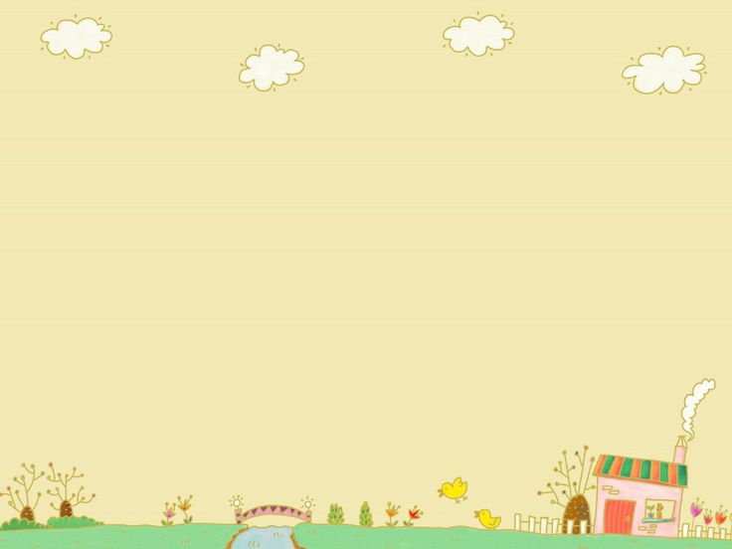
CHỦ ĐỀ: TRƯỜNG TIỂU HỌC
LĨNH VỰC PHÁT TRIỂN NHẬN THỨC
ĐỀ TÀI:
TRÒ CHUYỆN VỀ TRƯỜNG TIỂU HỌC
Độ tuổi: 5-6 tuổi
Giáo viên: MAI THỊ TÚ + VÕ THỊ CẨM CHI

Slide 2
Hoạt động 1: Ổn định tổ chức
Cho trẻ xem video về hoạt động tham quan Trường tiểu học Bình Châu và đàm thoại với trẻ

Slide 3
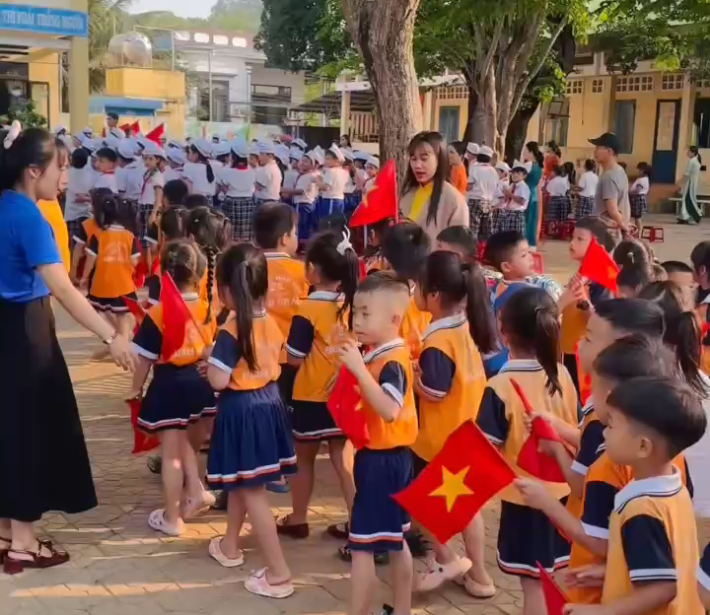

Slide 4
2. Hoạt động 2: Trò chuyện về trường tiểu học
Cho trẻ xem video về trường tiểu học và đàm thoại
Video 1: Khung cảnh ngoài sân, các phòng học
Video 2: Khung cảnh giờ ra chơi cùng tiếng trống trường

Slide 5
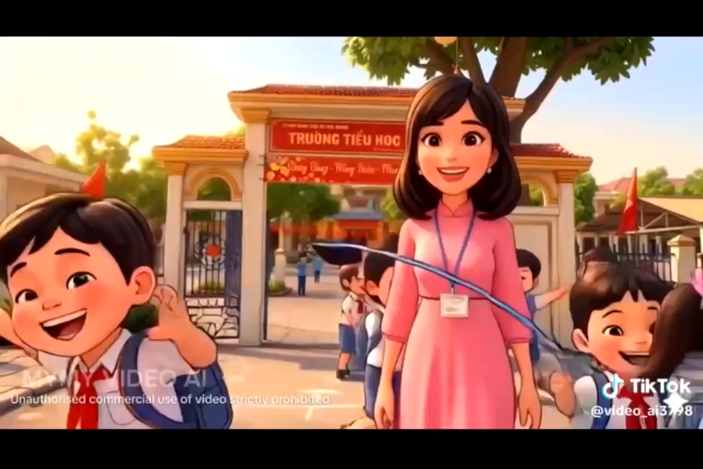

Slide 6
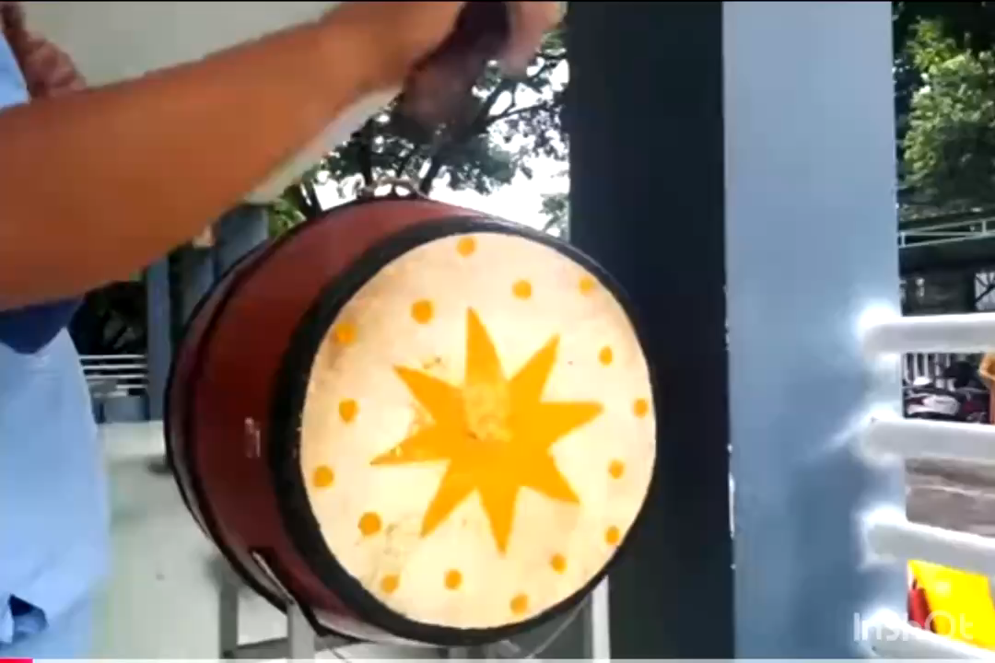

Slide 7
ĐIỂM GIỐNG VÀ KHÁC NHAU GIỮA TRƯỜNG TIỂU HỌC
VÀ TRƯỜNG MẦM NON

Slide 8
GIỐNG NHAU:
Ở trường tiểu học và trường mầm non đều có các cô giáo và bạn bè giúp đỡ nhau trong lúc chơi và trong khi học bài.

Slide 9
KHÁC NHAU:
+Trường Tiểu học:
- Mặc đồng phục quần xanh, áo trắng, mang cặp sách, vở và các đồ dùng học tập, hoạt động chính là học, xưng hô Thầy, cô và em
-Không ăn uống, không ngủ tại lớp
+ Trường mầm non:
- Mặc quần áo tự chọn, Mang cặp áo quần, sữa.
- Hoạt động chính là vui chơi, xưng hô cô và con.
-Ăn uống và ngủ tại lớp

Slide 10
TRÒ CHƠI 1: ĐỘI NÀO NHANH NHẤT
-Cách chơi: cô chia lớp thành 3 đội, xếp thành vòng tròn. Mỗi đội sẽ lắng nghe câu hỏi, khi đồng hồ reo, đội nào rung xắc xô nhanh nhất sẽ giành quyền trả lời. Trả lời sai, sẽ nhường lượt trả lời cho 2 đội còn lại

Slide 11
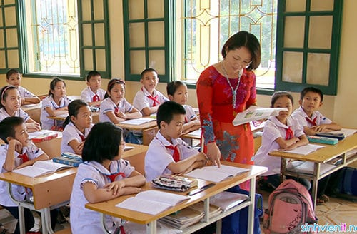
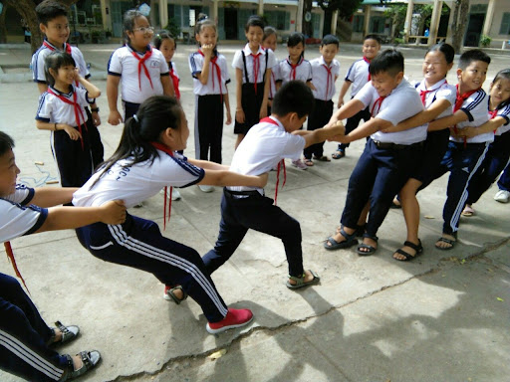
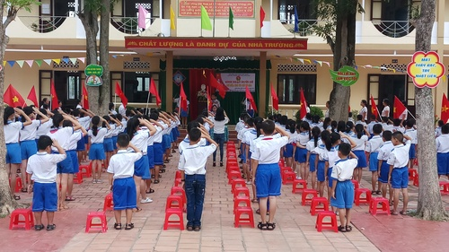

CÂU HỎI 1:VÀO BUỔI SÁNG THỨ 2, CÓ HOẠT ĐỘNG NÀO DIỄN RA ĐẦU TIÊN?
1 2 3

Slide 12
2

Slide 13
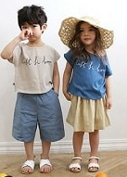
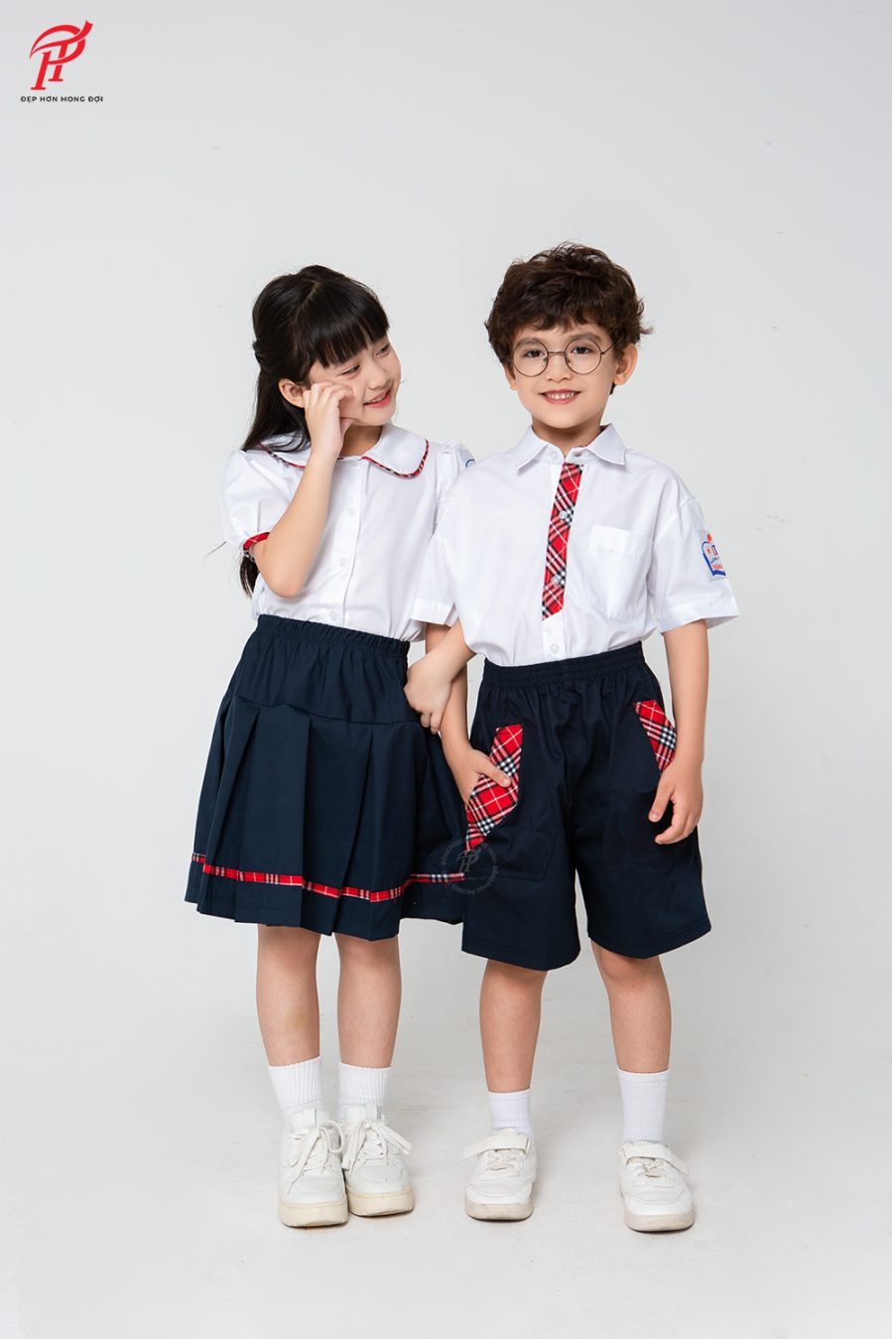
CÂU HỎI 2: KHI ĐẾN TRƯỜNG THÌ HỌC SINH MẶC TRANG PHỤC GÌ?
1 2

Slide 14
2

Slide 15



CÂU HỎI 3: EM TỚI TRƯỜNG TIỂU HỌC ĐỂ LÀM GÌ?
Để chơi
Để ngủ
Để học và vui chơi

Slide 16

CÂU HỎI 3: EM TỚI TRƯỜNG TIỂU HỌC ĐỂ LÀM GÌ?
Để chơi
Để ngủ
Để học và vui chơi

Slide 17
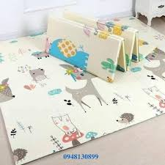
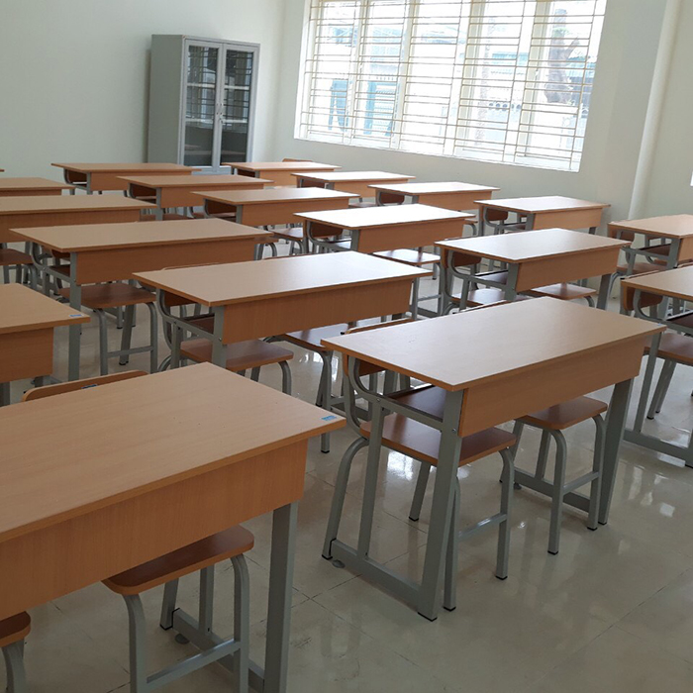
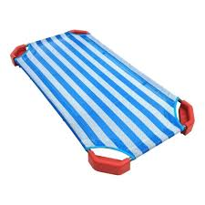
CÂU HỎI 4: KHI VÀO LỚP 1, CÁC BẠN NGỒI Ở ĐÂU?
1 2 3

Slide 18
1

Slide 19
CÂU HỎI 5: AI LÀ NGƯỜI DẠY HỌC?
Bạn bè
Bác bảo vệ
Cô giáo và thầy giáo

Slide 20
CÂU HỎI 5: AI LÀ NGƯỜI DẠY HỌC?
Bạn bè
Cô giáo và thầy giáo
Bác bảo vệ

Slide 21
CÂU HỎI 6: KHI CÔ GIẢNG BÀI, THÌ CÁC CON CẦN LÀM GÌ?
Ngồi im và lắng nghe
Nói chuyện với bạn
Ngủ

Slide 22
CÂU HỎI 6: KHI CÔ GIẢNG BÀI, THÌ CÁC CON CẦN LÀM GÌ?
Ngồi im và lắng nghe
Nói chuyện với bạn
Ngủ

Slide 23
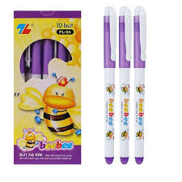

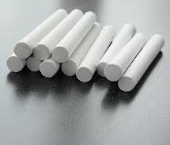
CÂU HỎI 7: KHI VÀO LỚP 1, CÁC CON VIẾT BÀI BẰNG GÌ?
1 2 3

Slide 24
1

Slide 25
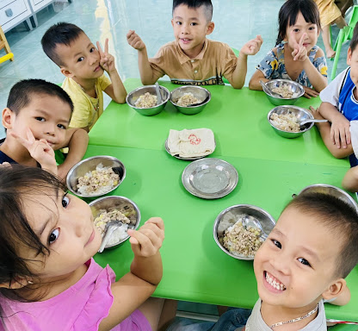
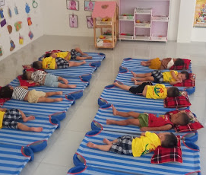
CÂU HỎI 8: TRONG GIỜ RA CHƠI, CON DỰ ĐỊNH SẼ LÀM GÌ?
1 2 3

Slide 26
2

Slide 27

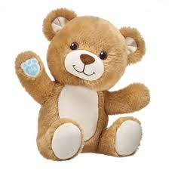
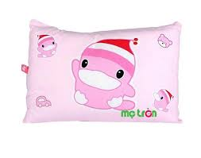
CÂU HỎI 9: KHI ĐẾN TRƯỜNG TIỂU HỌC, CON SẼ MANG THEO NHỮNG GÌ?
1 2 3

Slide 28
3

Slide 29
3
TRÒ CHƠI 2: AI TINH MẮT
- Cách chơi: Cô chia lớp mình thành 3 đội nhiệm vụ của các đội lên chọn đồ dùng của trường tiểu học gắn vào đội của mình, đội nào gắn được nhiều hơn và đúng sẽ giành chiến thắng.
- Luật chơi: mỗi bạn chạy lên chỉ được lấy 1 loại đồ dùng.

Slide 30
KẾT THÚC

